Slide 1
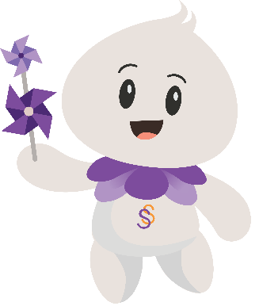
โครงการก้าวแรกสู่คณะสังคมศาสตร์กิจกรรมทดลองเรียน หลักสูตรระดับปริญญาตรี
เพื่อเปิดโอกาสให้นักเรียนระดับมัธยมศึกษาตอนปลายในเครือข่ายความร่วมมือทางวิชาการและนักเรียนทั่วประเทศได้ทดลองเรียนหลักสูตรระดับปริญญาตรีจริง
โดยมีการแนะนำหลักสูตรของคณะสังคมศาสตร์
และเรียนวิชาความรู้เบื้องต้นของแต่ละหลักสูตร

Slide 2
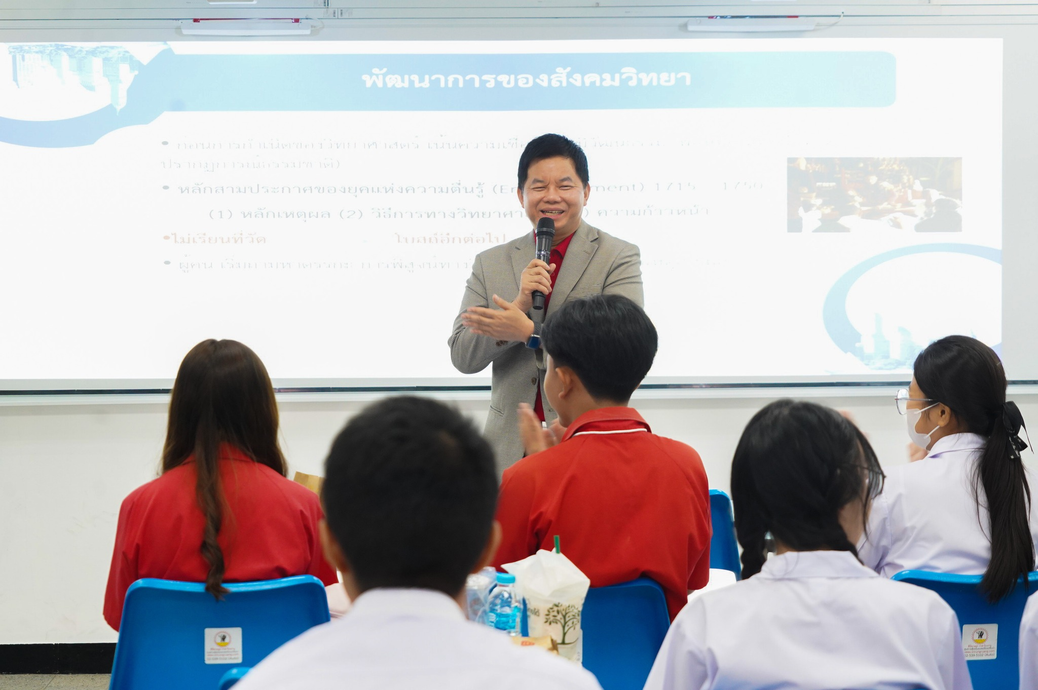

Slide 3
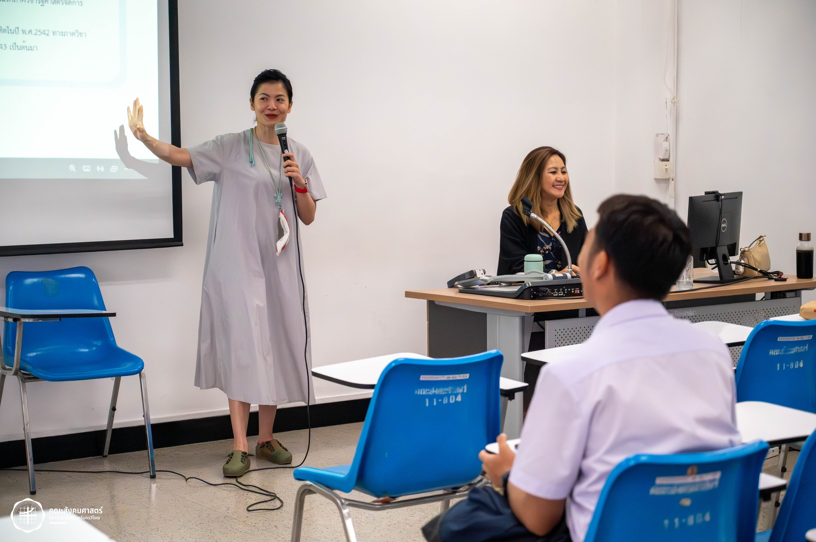

Slide 4
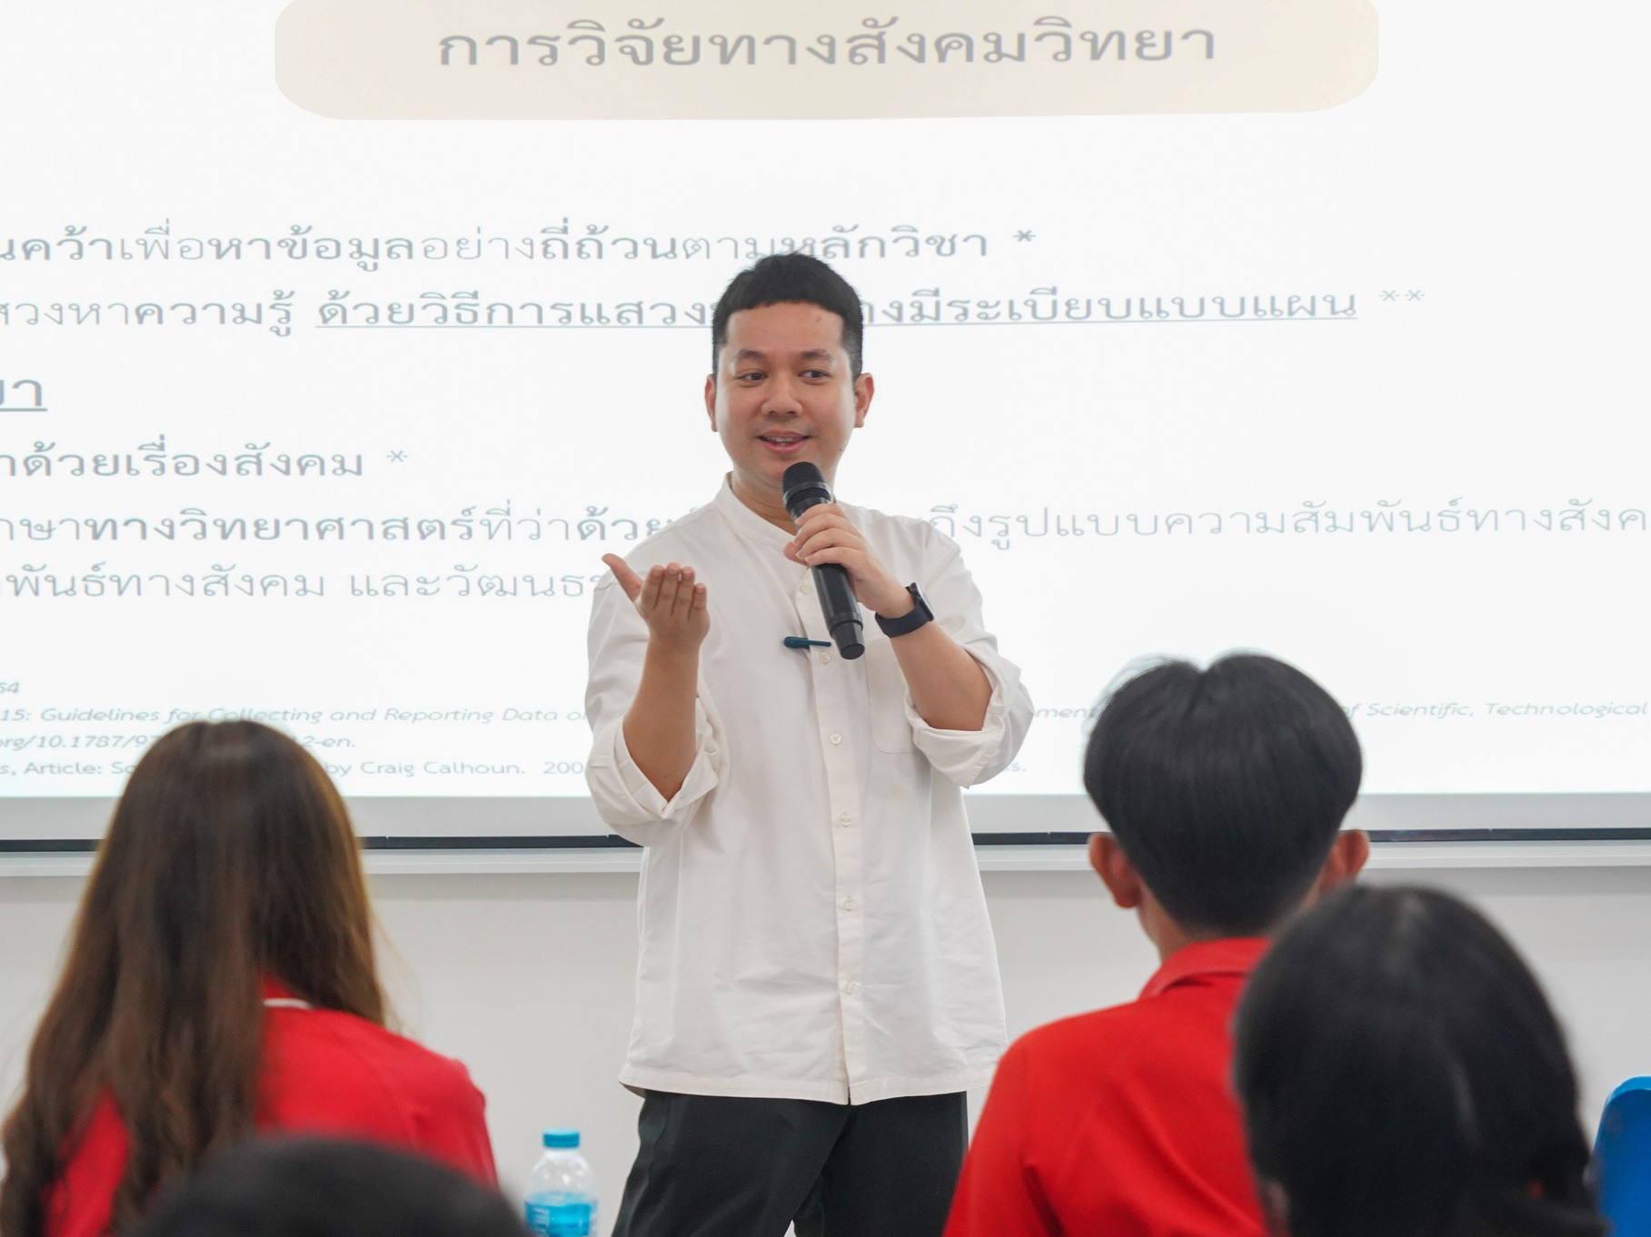
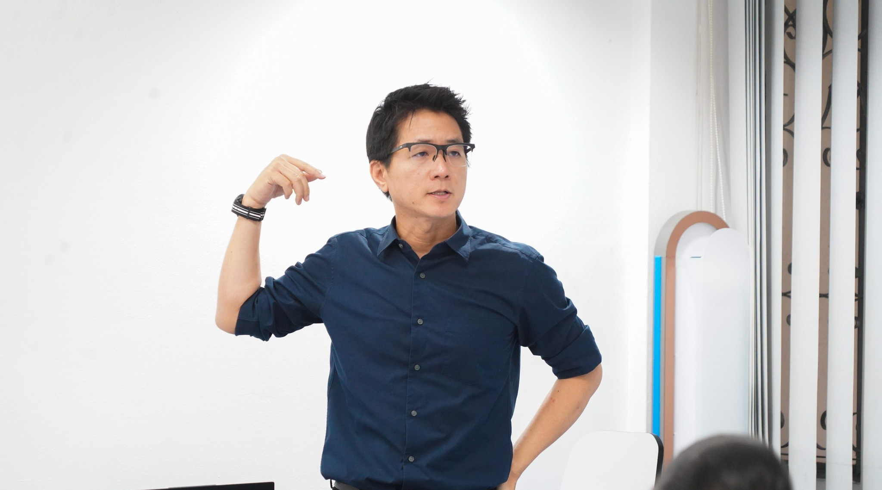
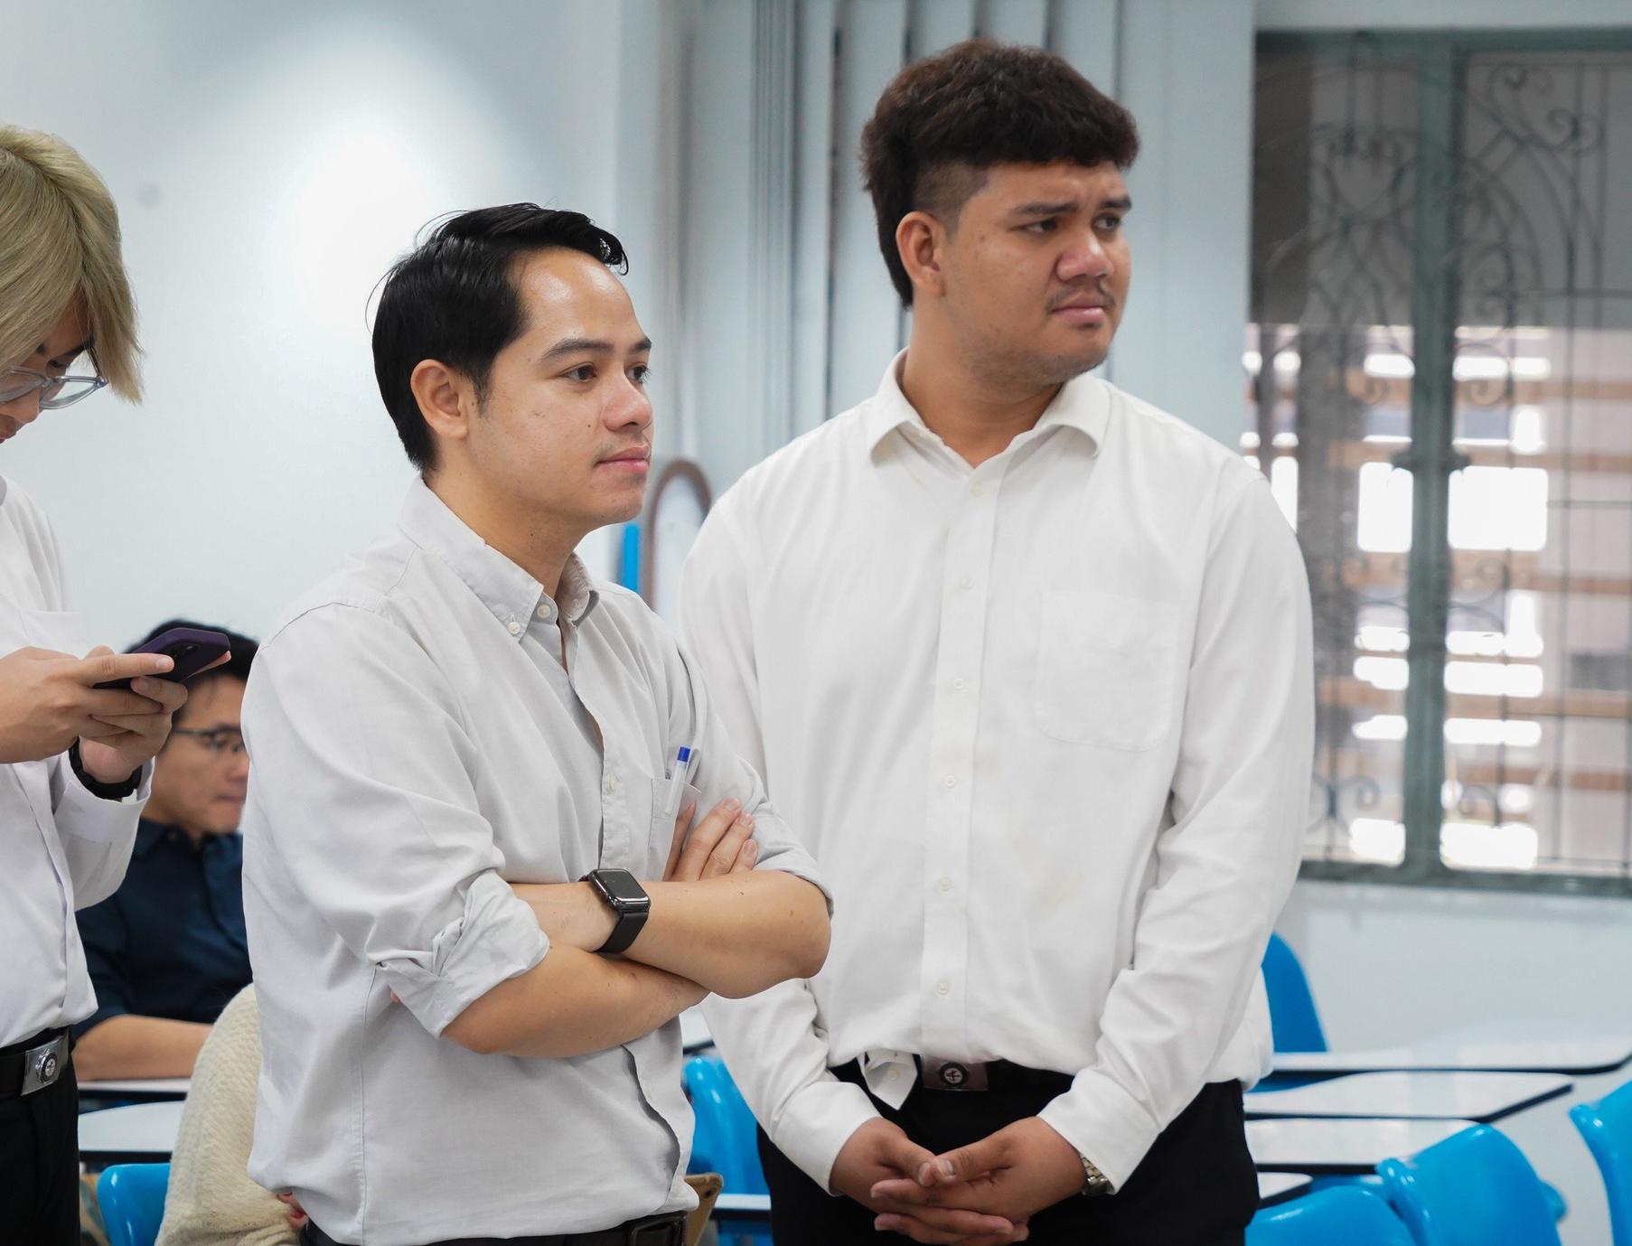

Slide 5
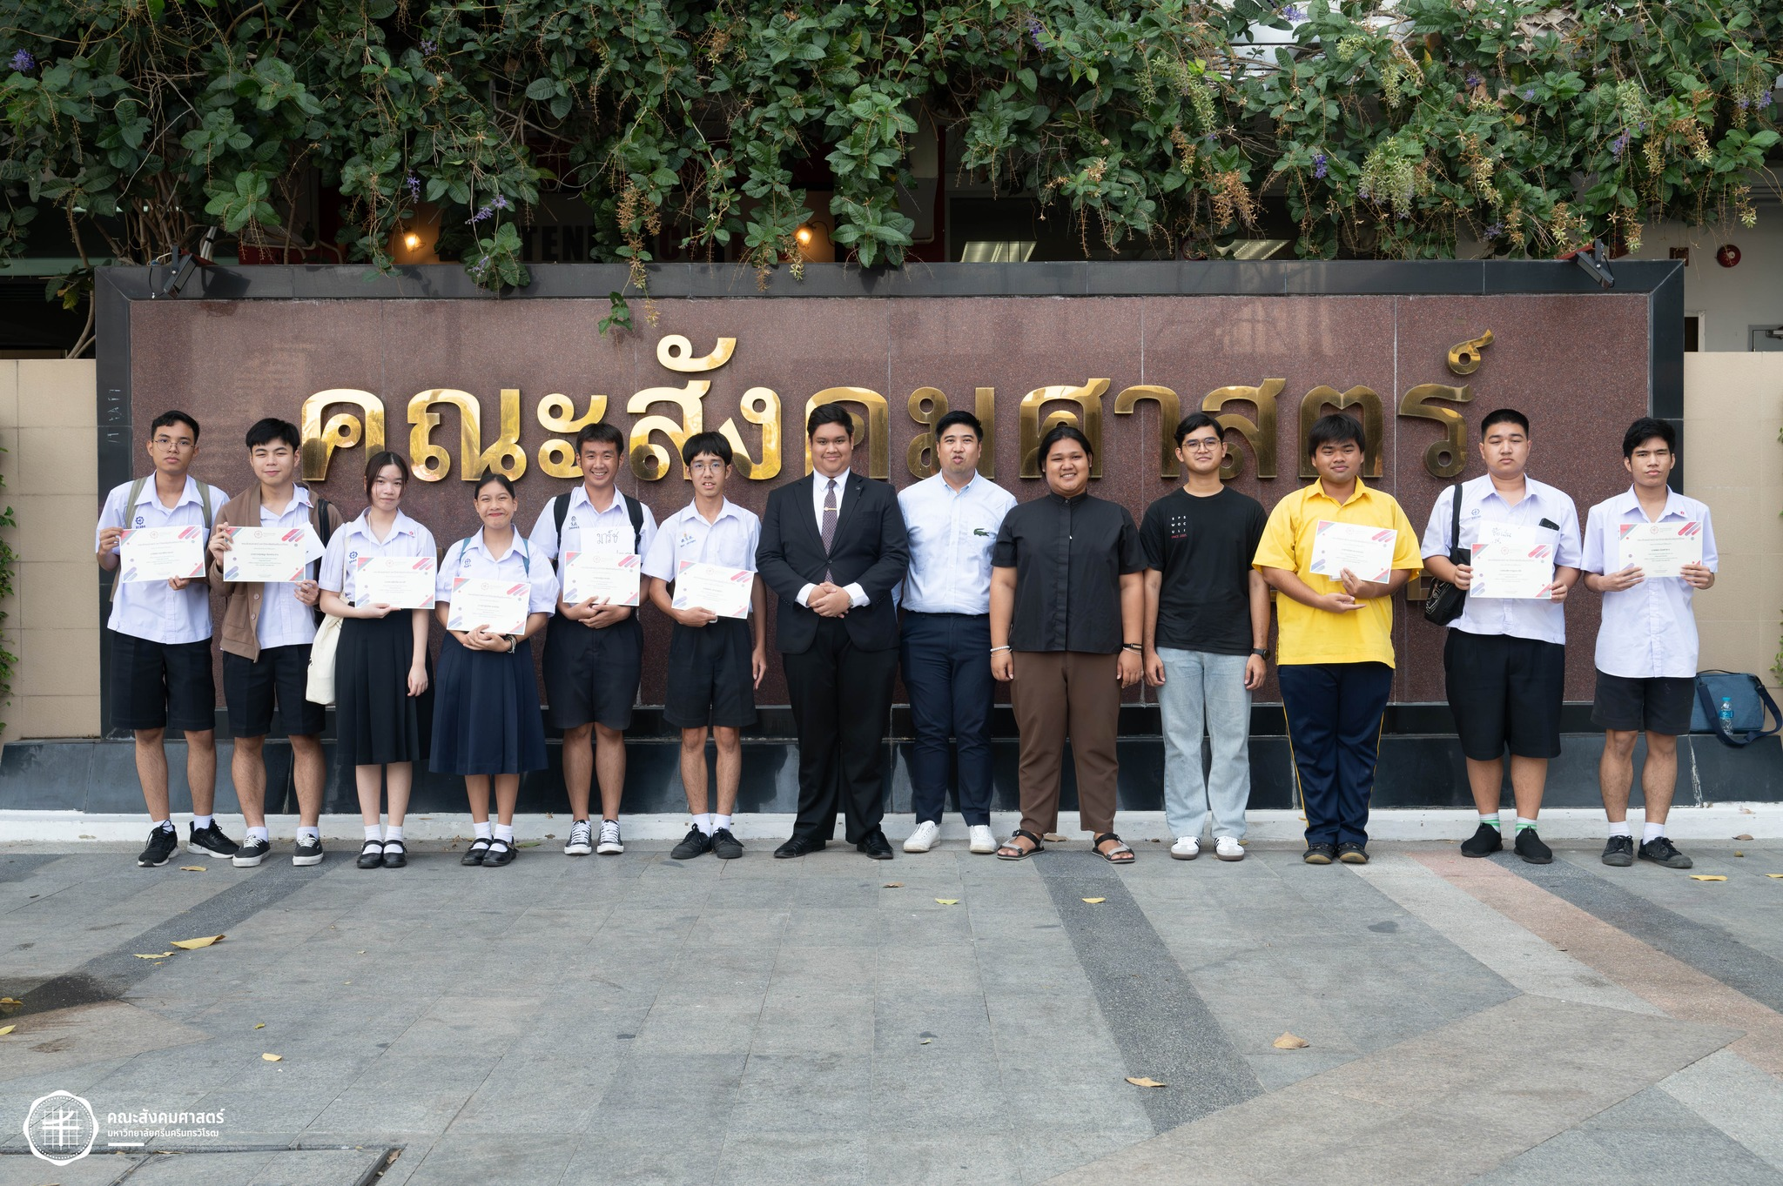

Slide 6
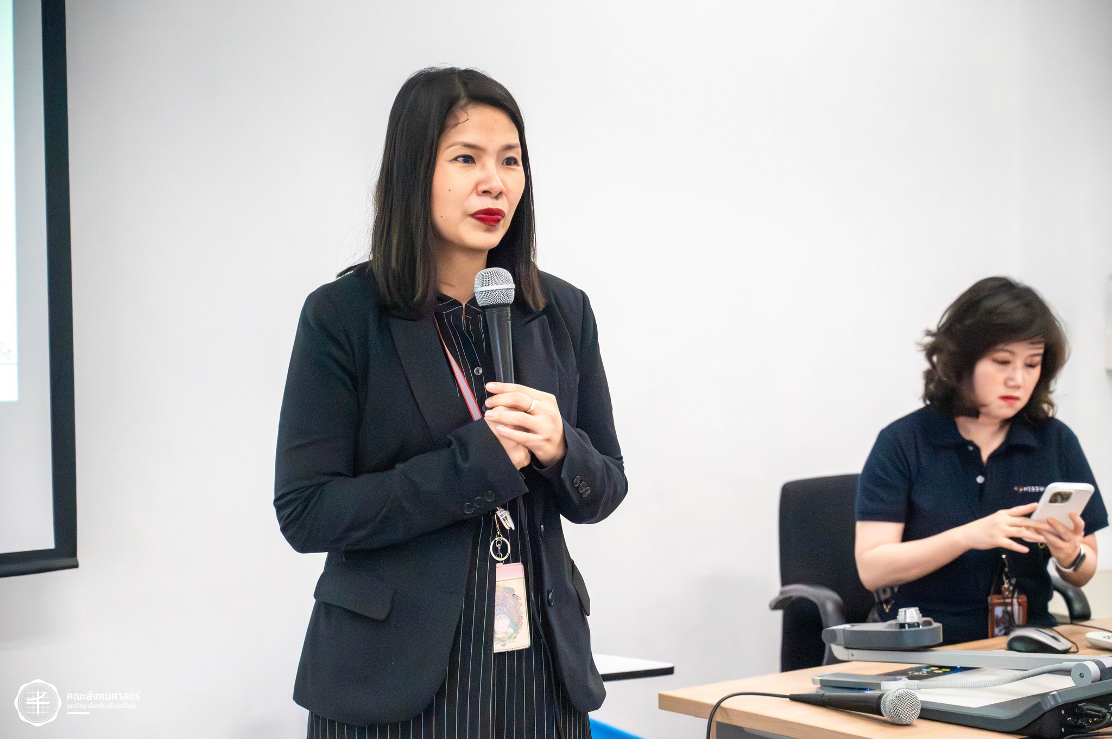
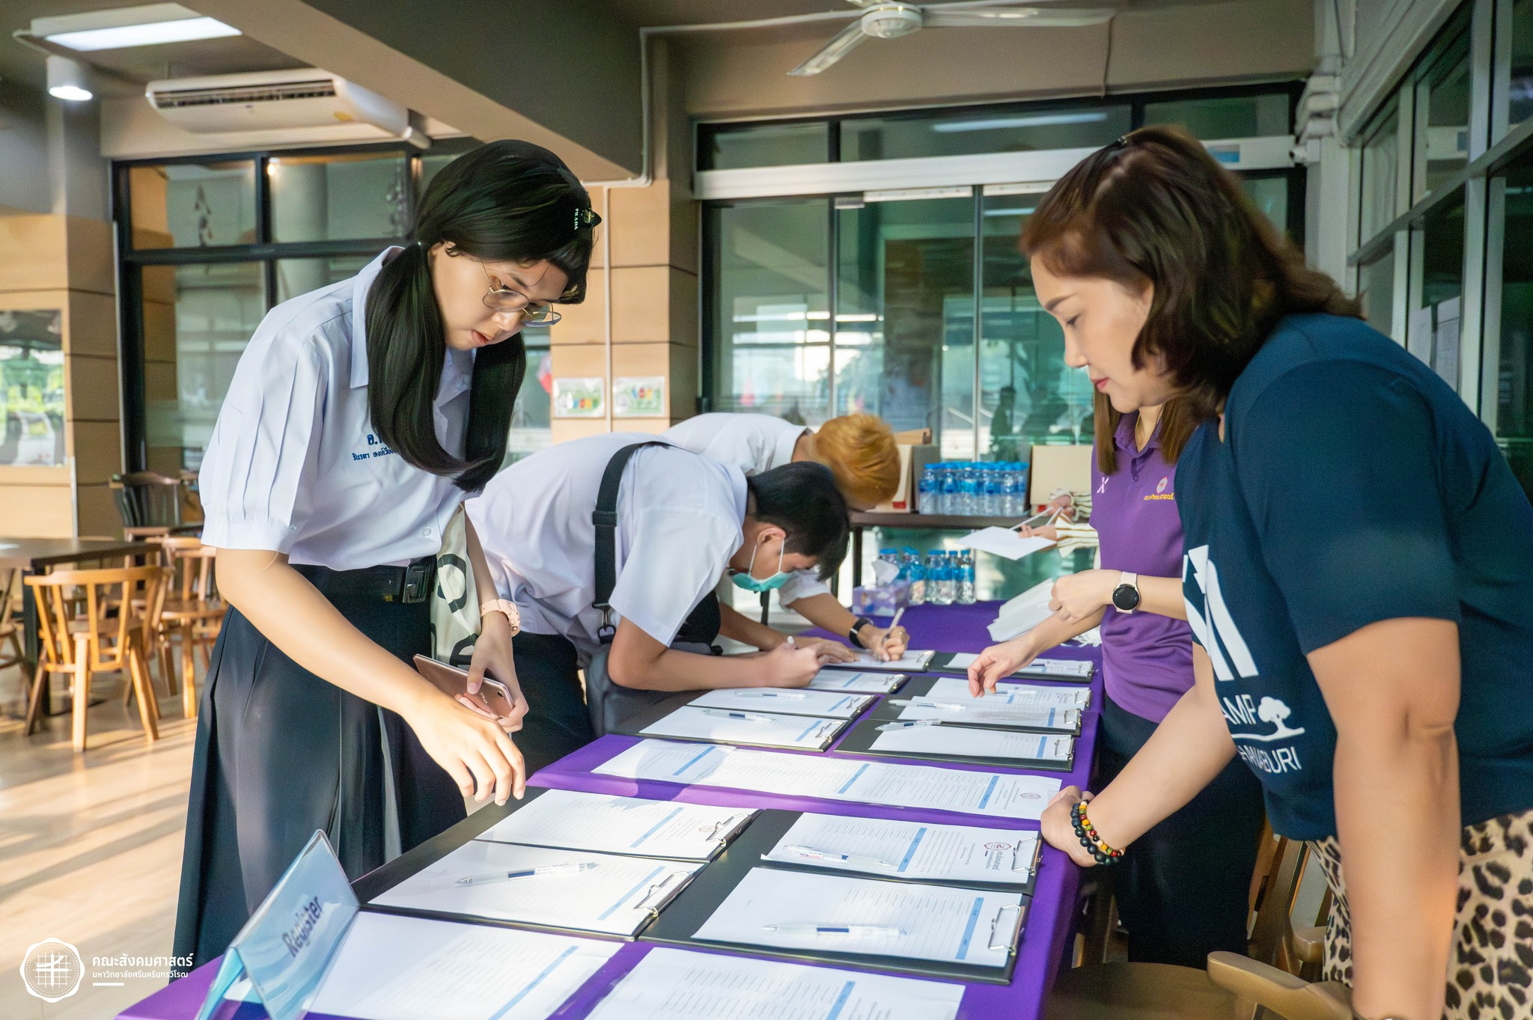
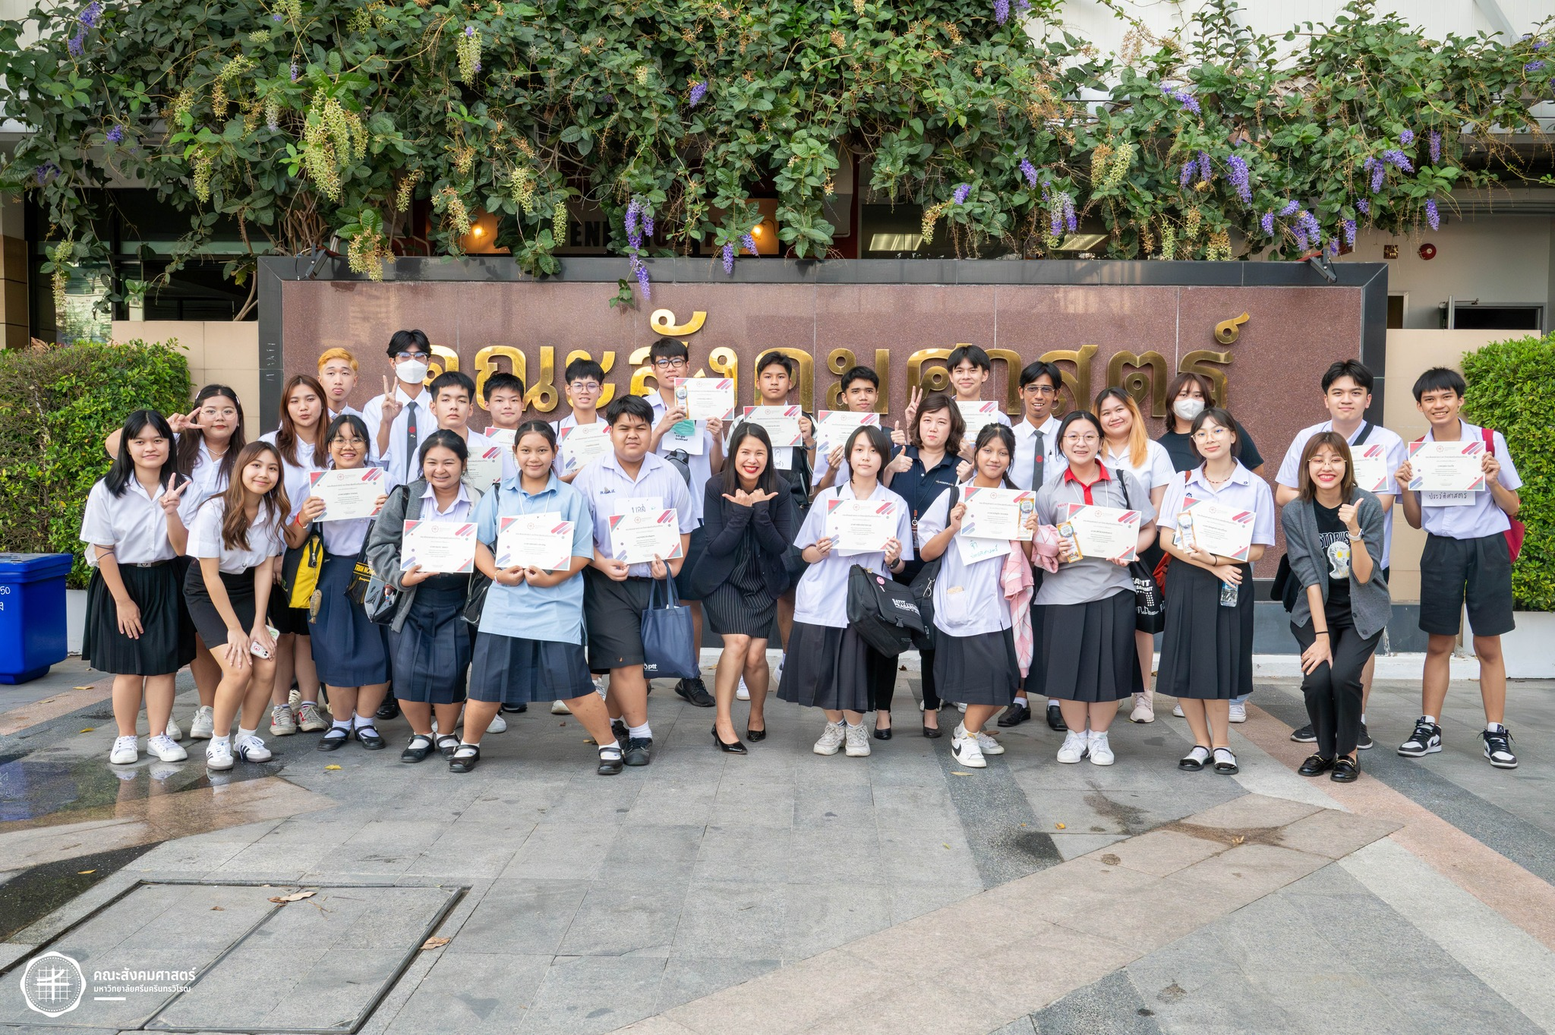

Slide 7
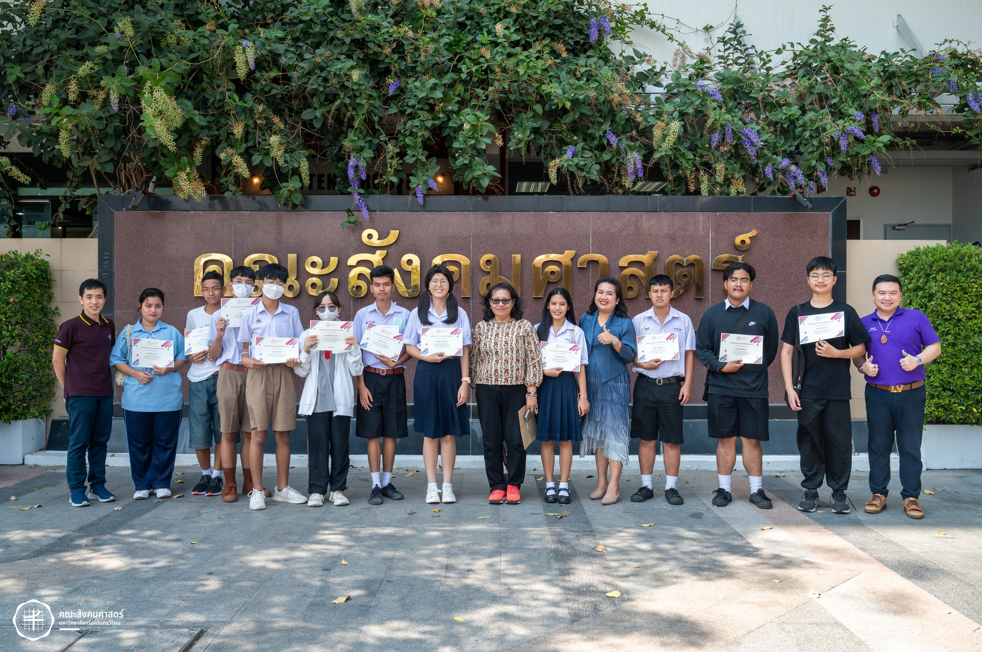
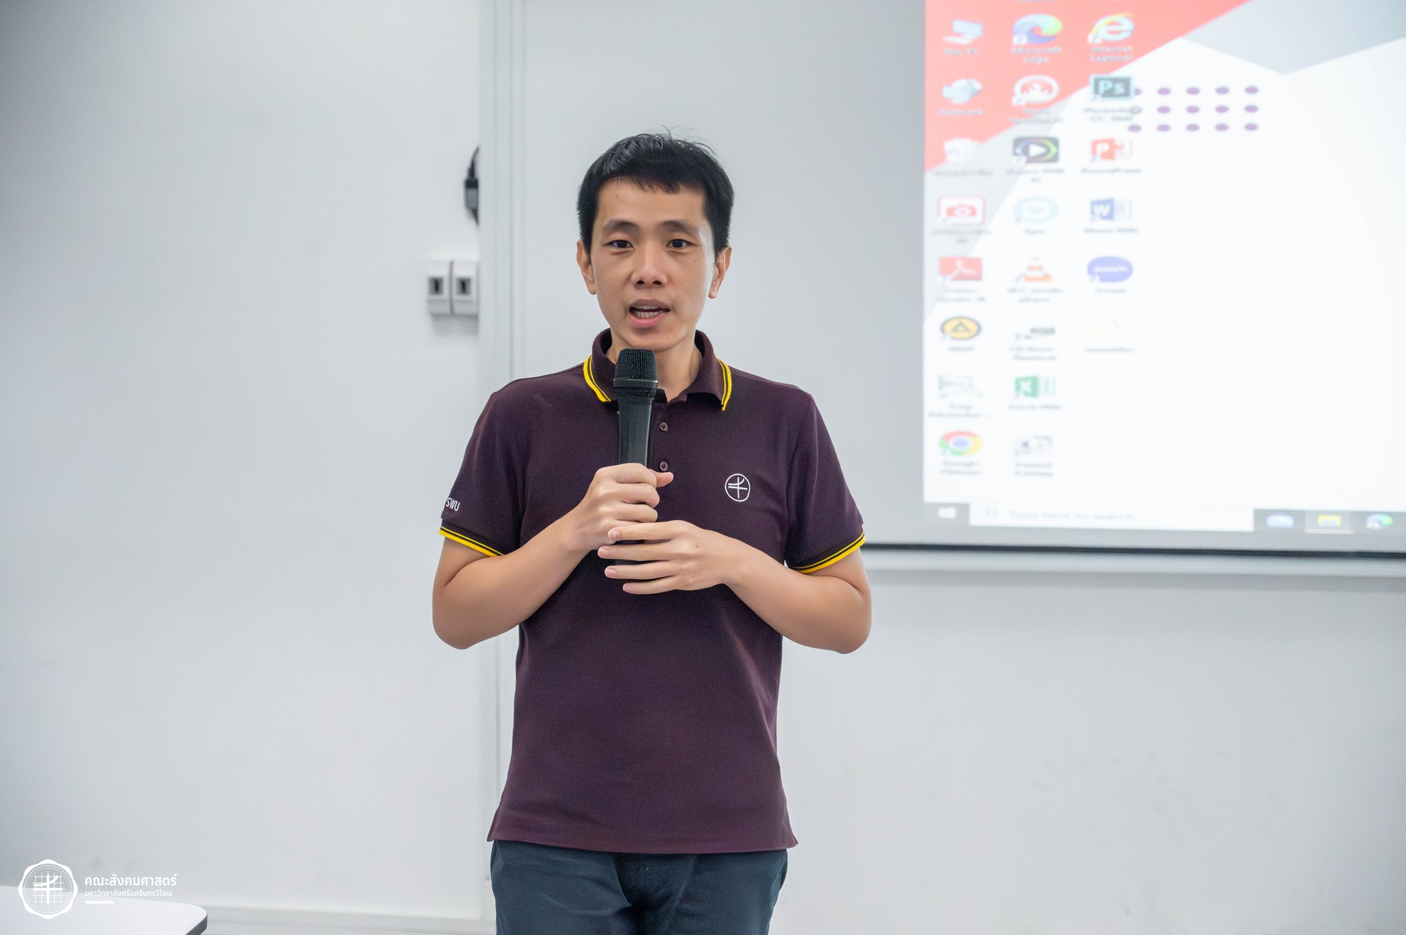

Slide 8
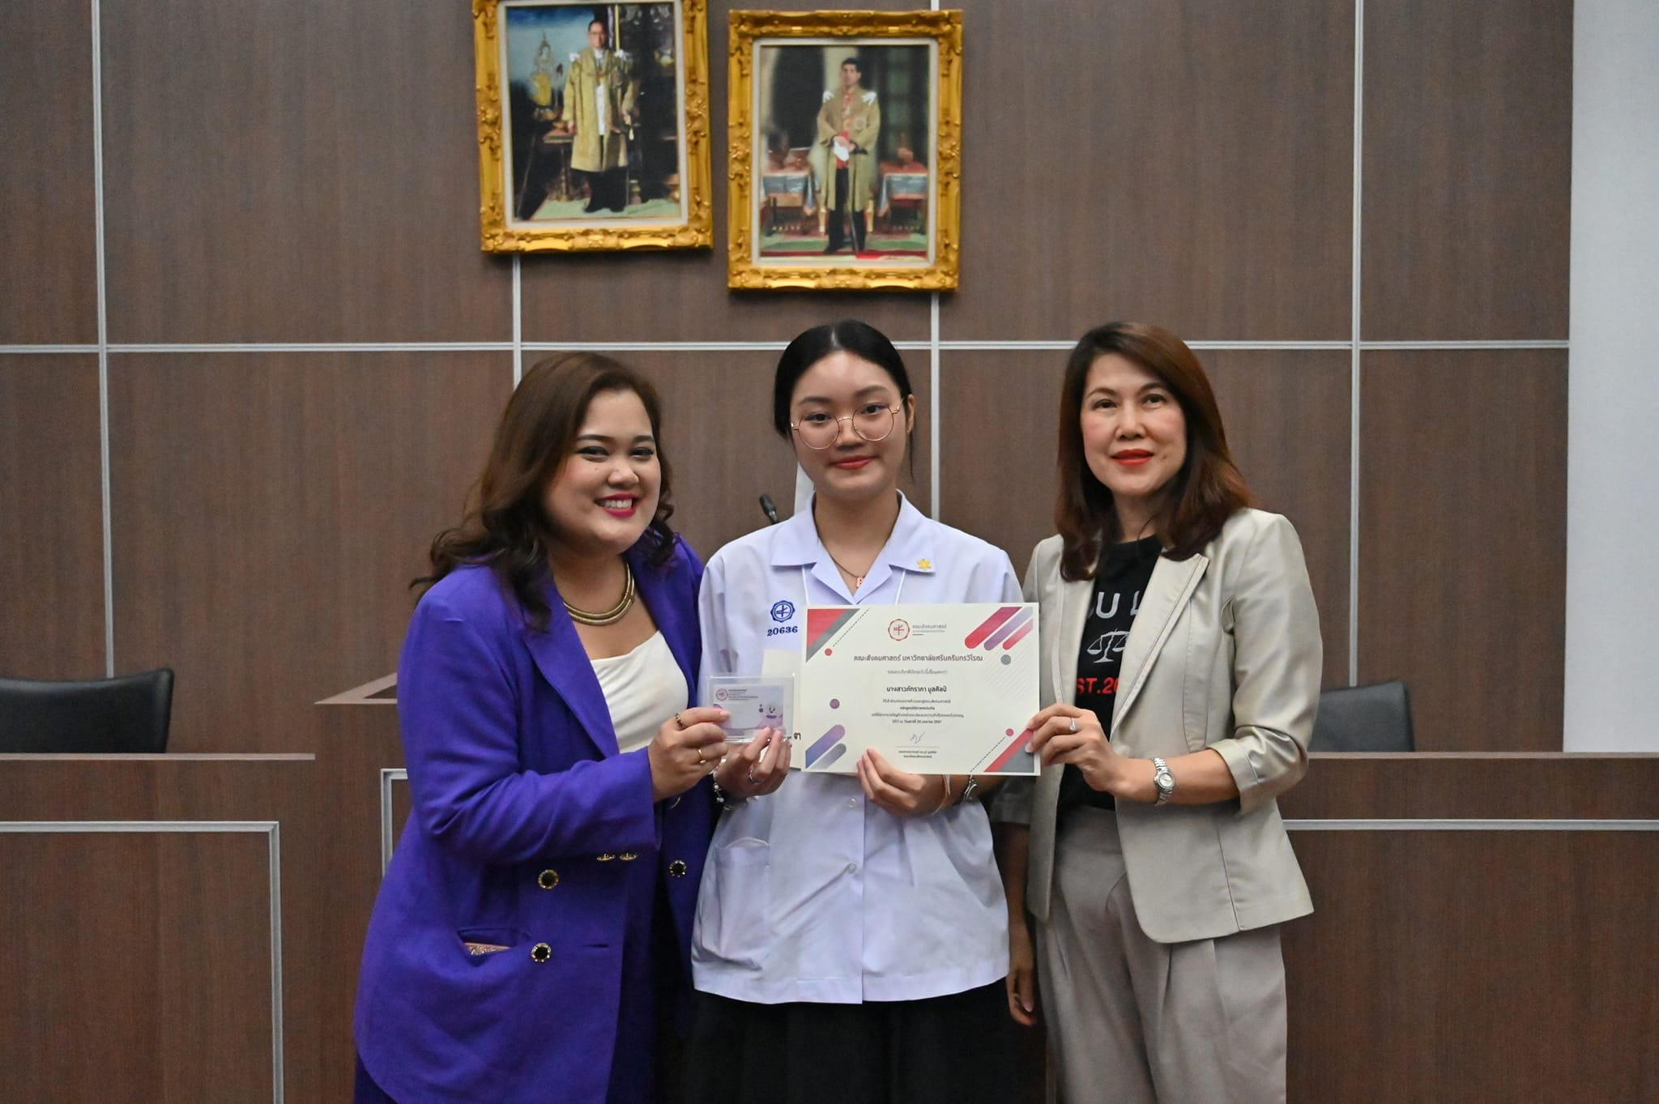

Slide 9
